Slide 1

Video的SEI规范提议
付宇豪
字节跳动Web多媒体

Slide 2
目录
01
什么是视频中的SEI
02
缺少规范带来的困扰
03
推进中的规范与讨论
04
理想的规范定义

Slide 3

01. 什么是SEI

Slide 4
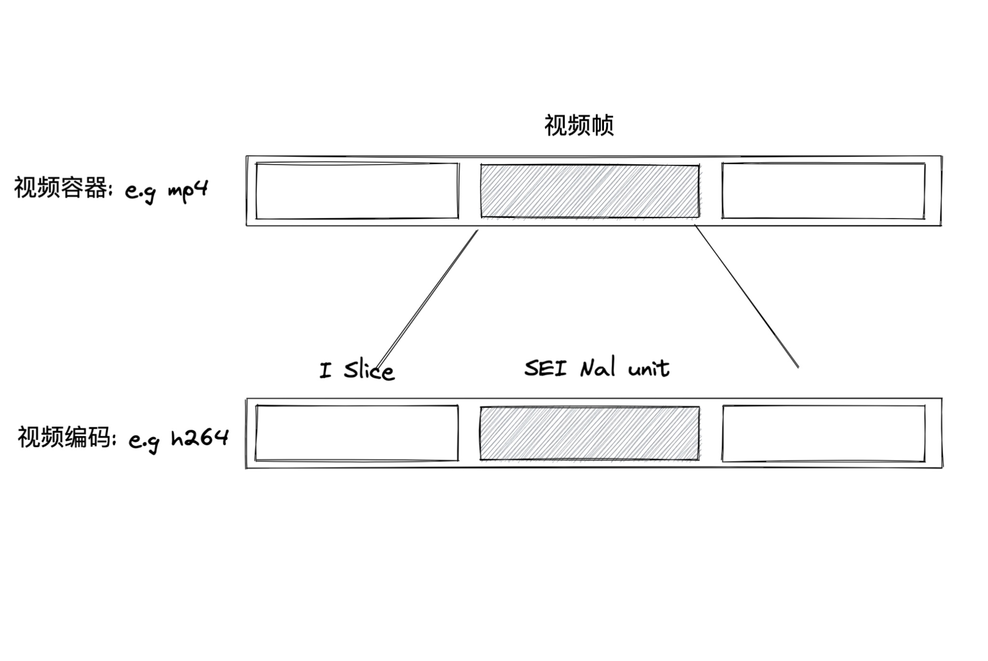
什么是SEI
SEI的全称是Supplemental Enhancement Information, 意为补充增强信息，可携带编码、展示相关的补充信息，在H.264/H.265规范中都有支持，同时在已经定稿的H.266规范中也有相应的定义。它可以携带的信息类型很多，从H.264规范中定义的SEI类型就有多达28种。业务上常用的SEI类型为0x05，意为用户自定义信息

Slide 5
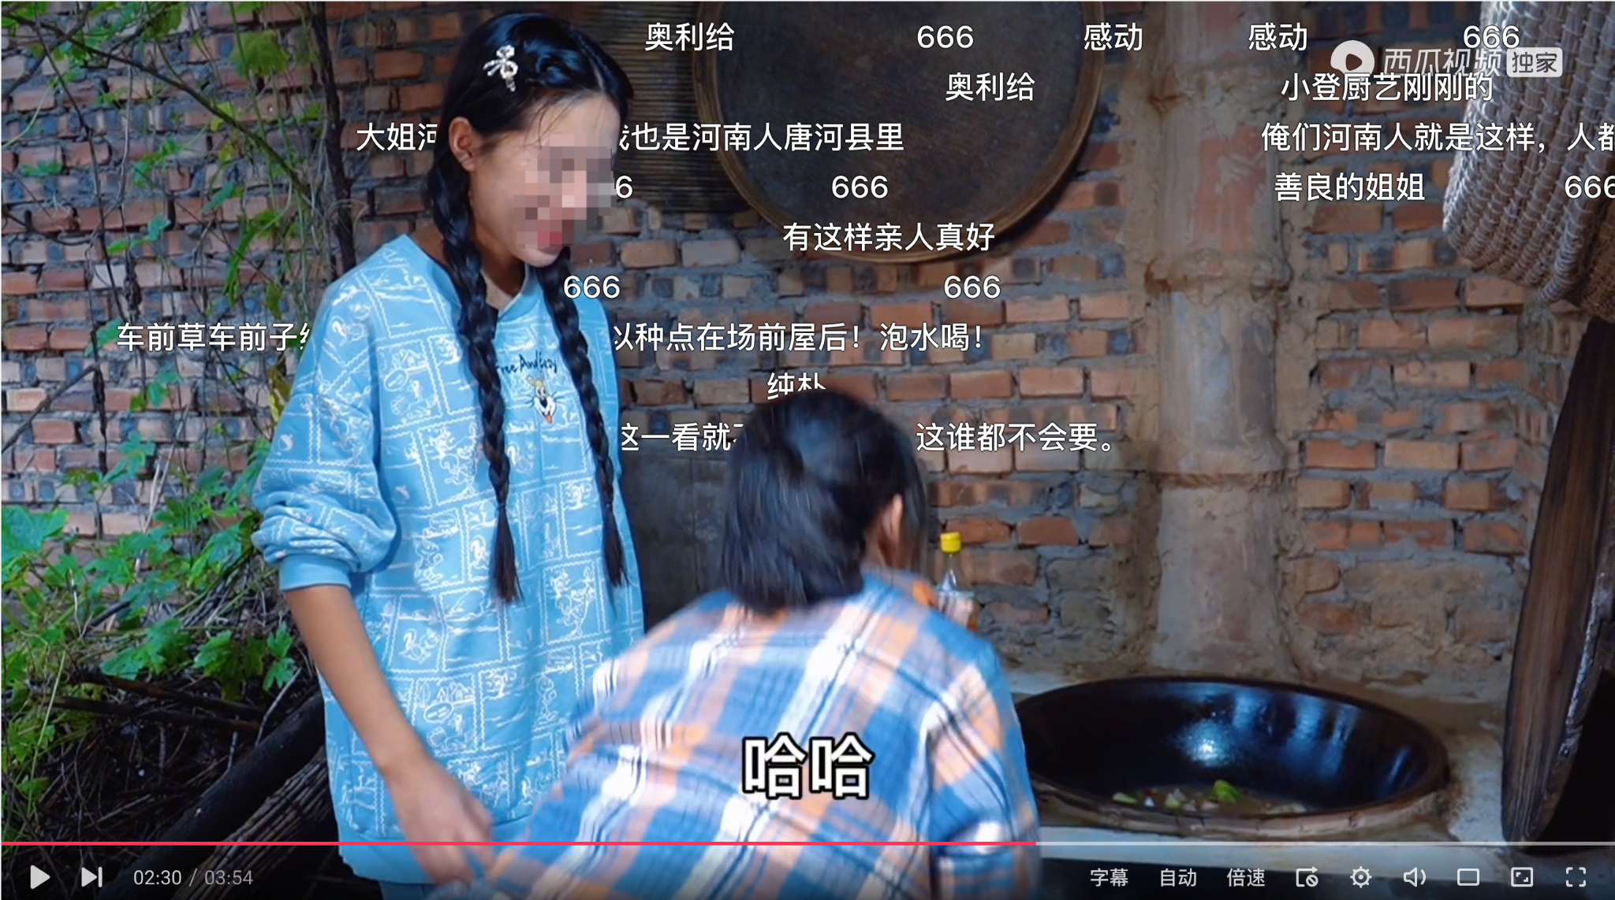
SEI的应用场景
在防挡弹幕视频中携带蒙版信息

Slide 6
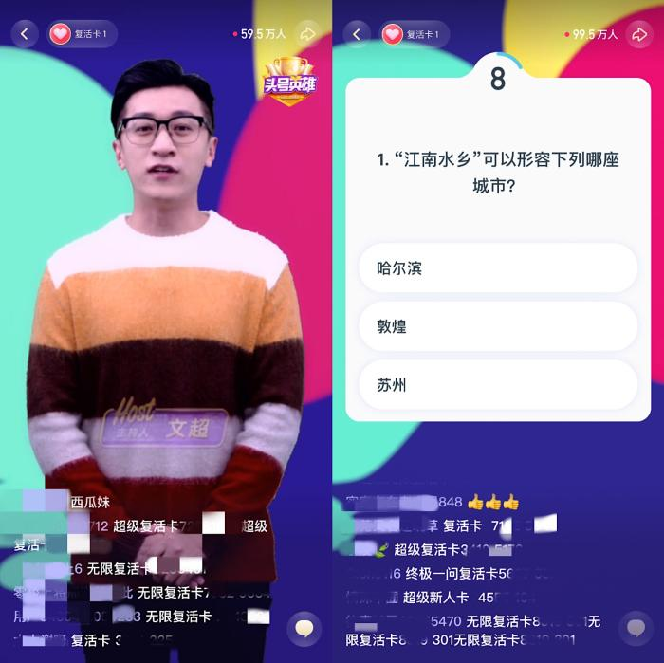
SEI的应用场景
直播过程中同步活动事件

Slide 7
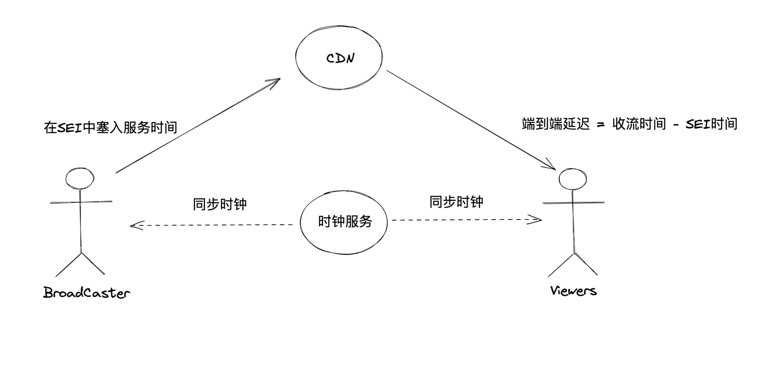
SEI的应用场景
计算直播端到端延迟

Slide 8
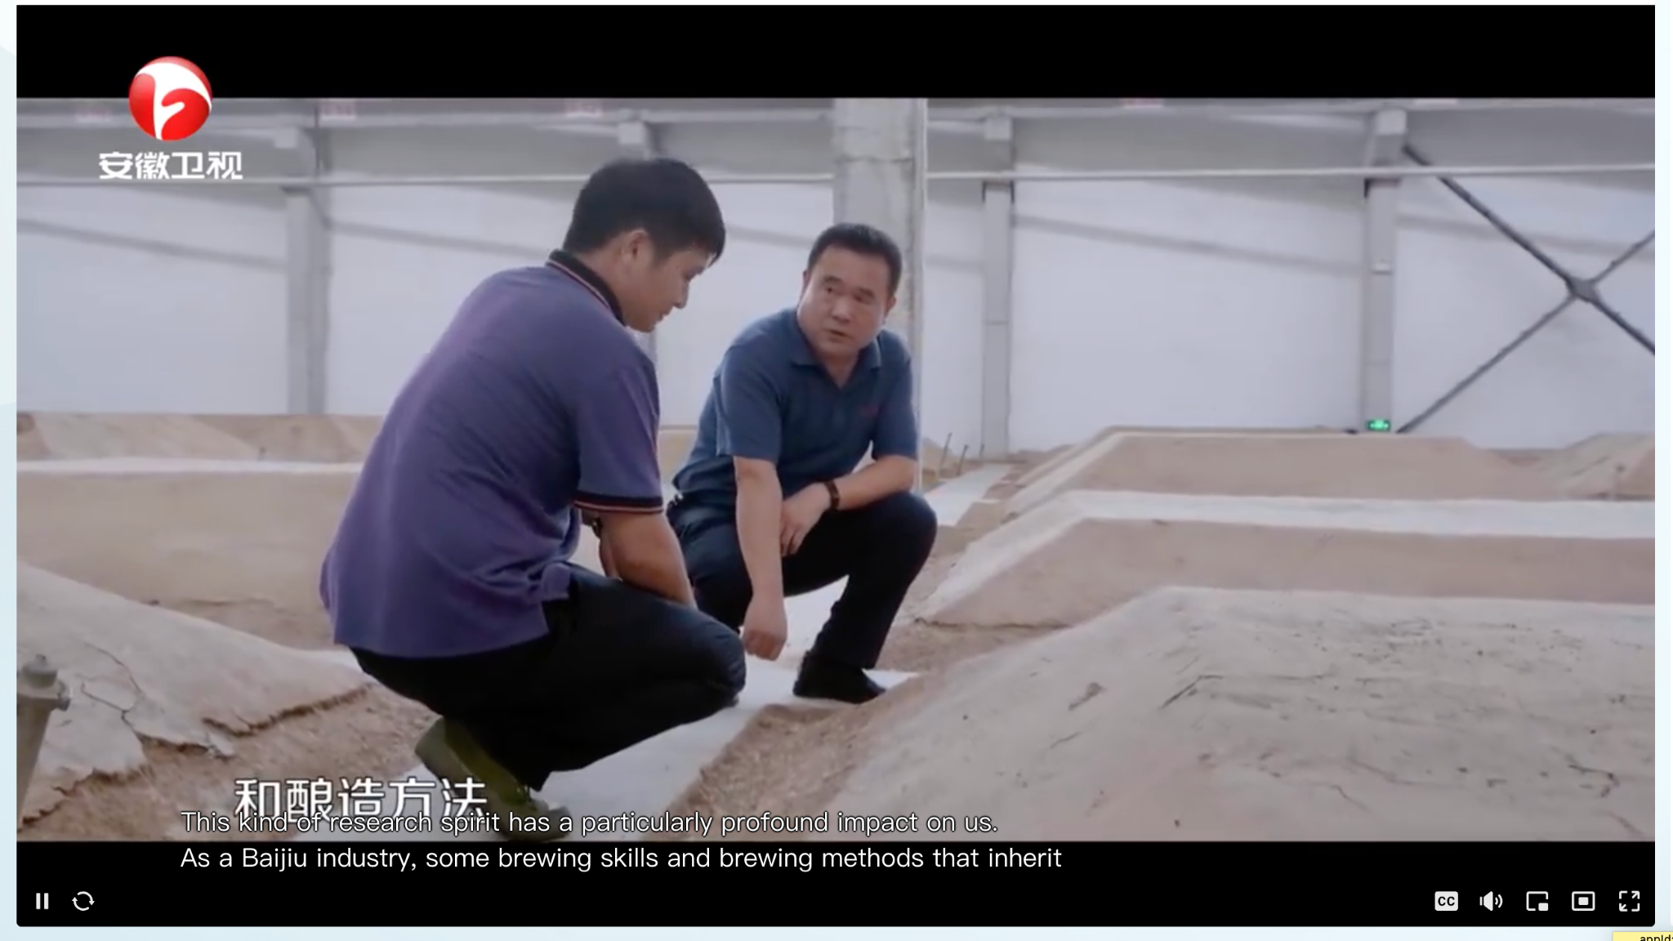
SEI的应用场景
实时字幕翻译

Slide 9
02. 缺少规范带来的困扰

Slide 10
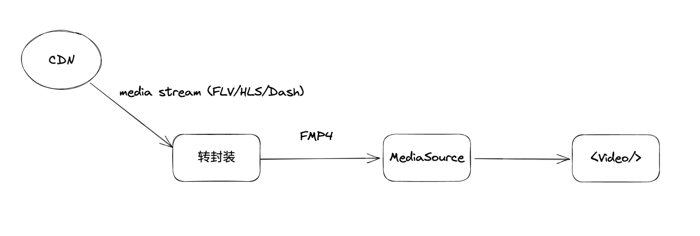
缺少规范带来的困扰
一个常见的Web播放流程

Slide 11
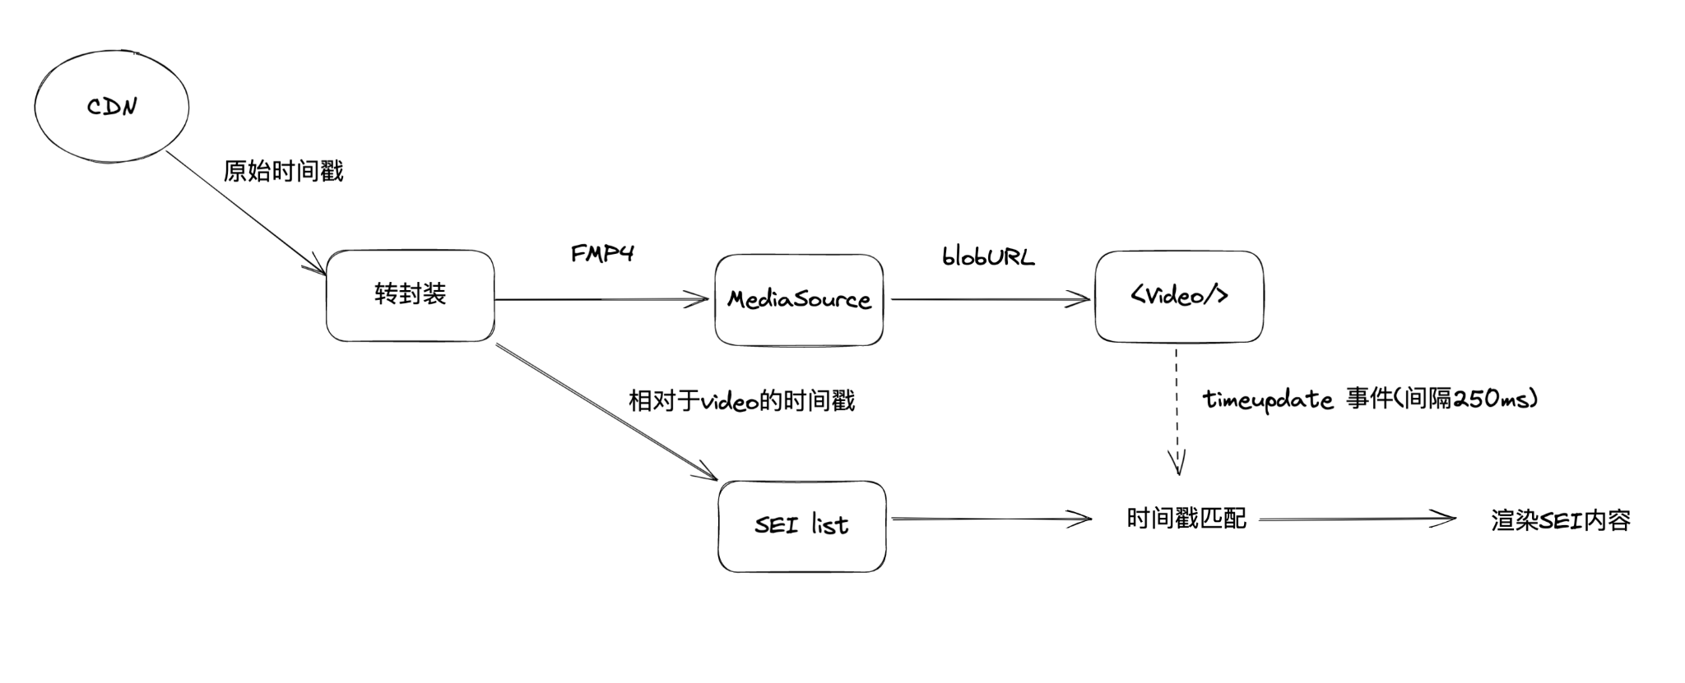
缺少规范带来的困扰
链路较长+渲染精度不足

Slide 12
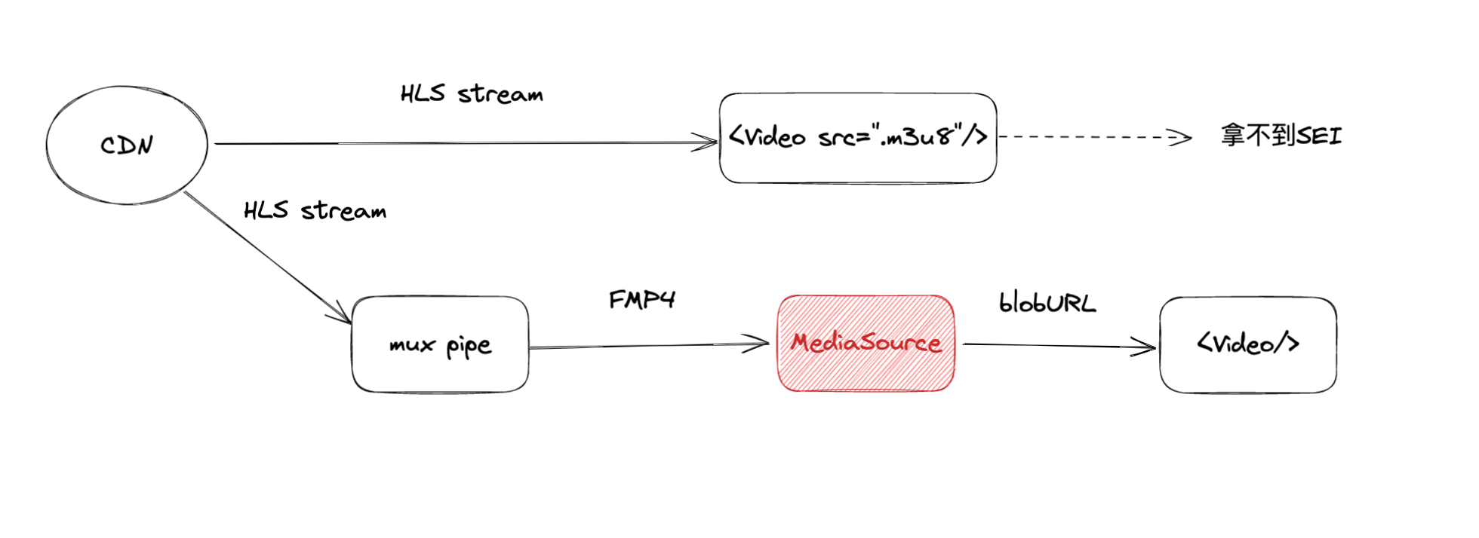
缺少规范带来的困扰
Safari不支持MediaSource

Slide 13
03. 推进中的规范与讨论

Slide 14
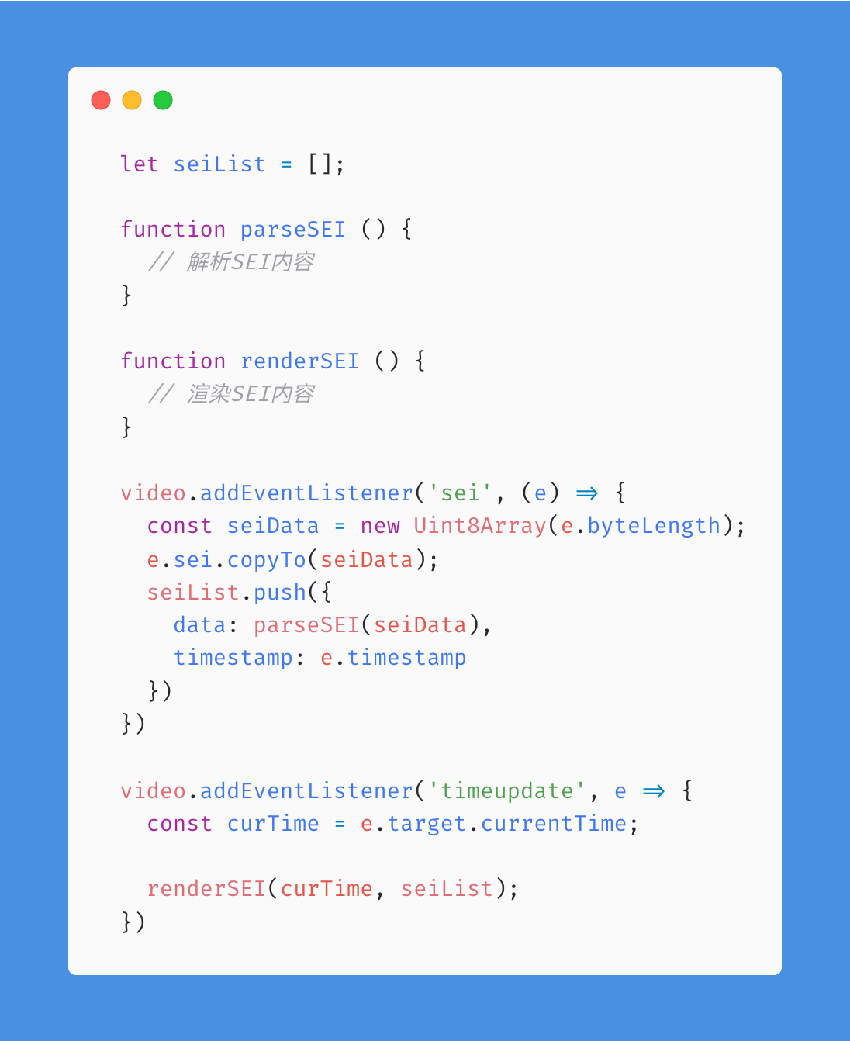
Video SEI event
在WICG讨论推进
通过事件机制同步SEI内容与播放时间
优点：同时满足video.src播放与MSE播放
限制：事件频率限制、渲染精度

Slide 15
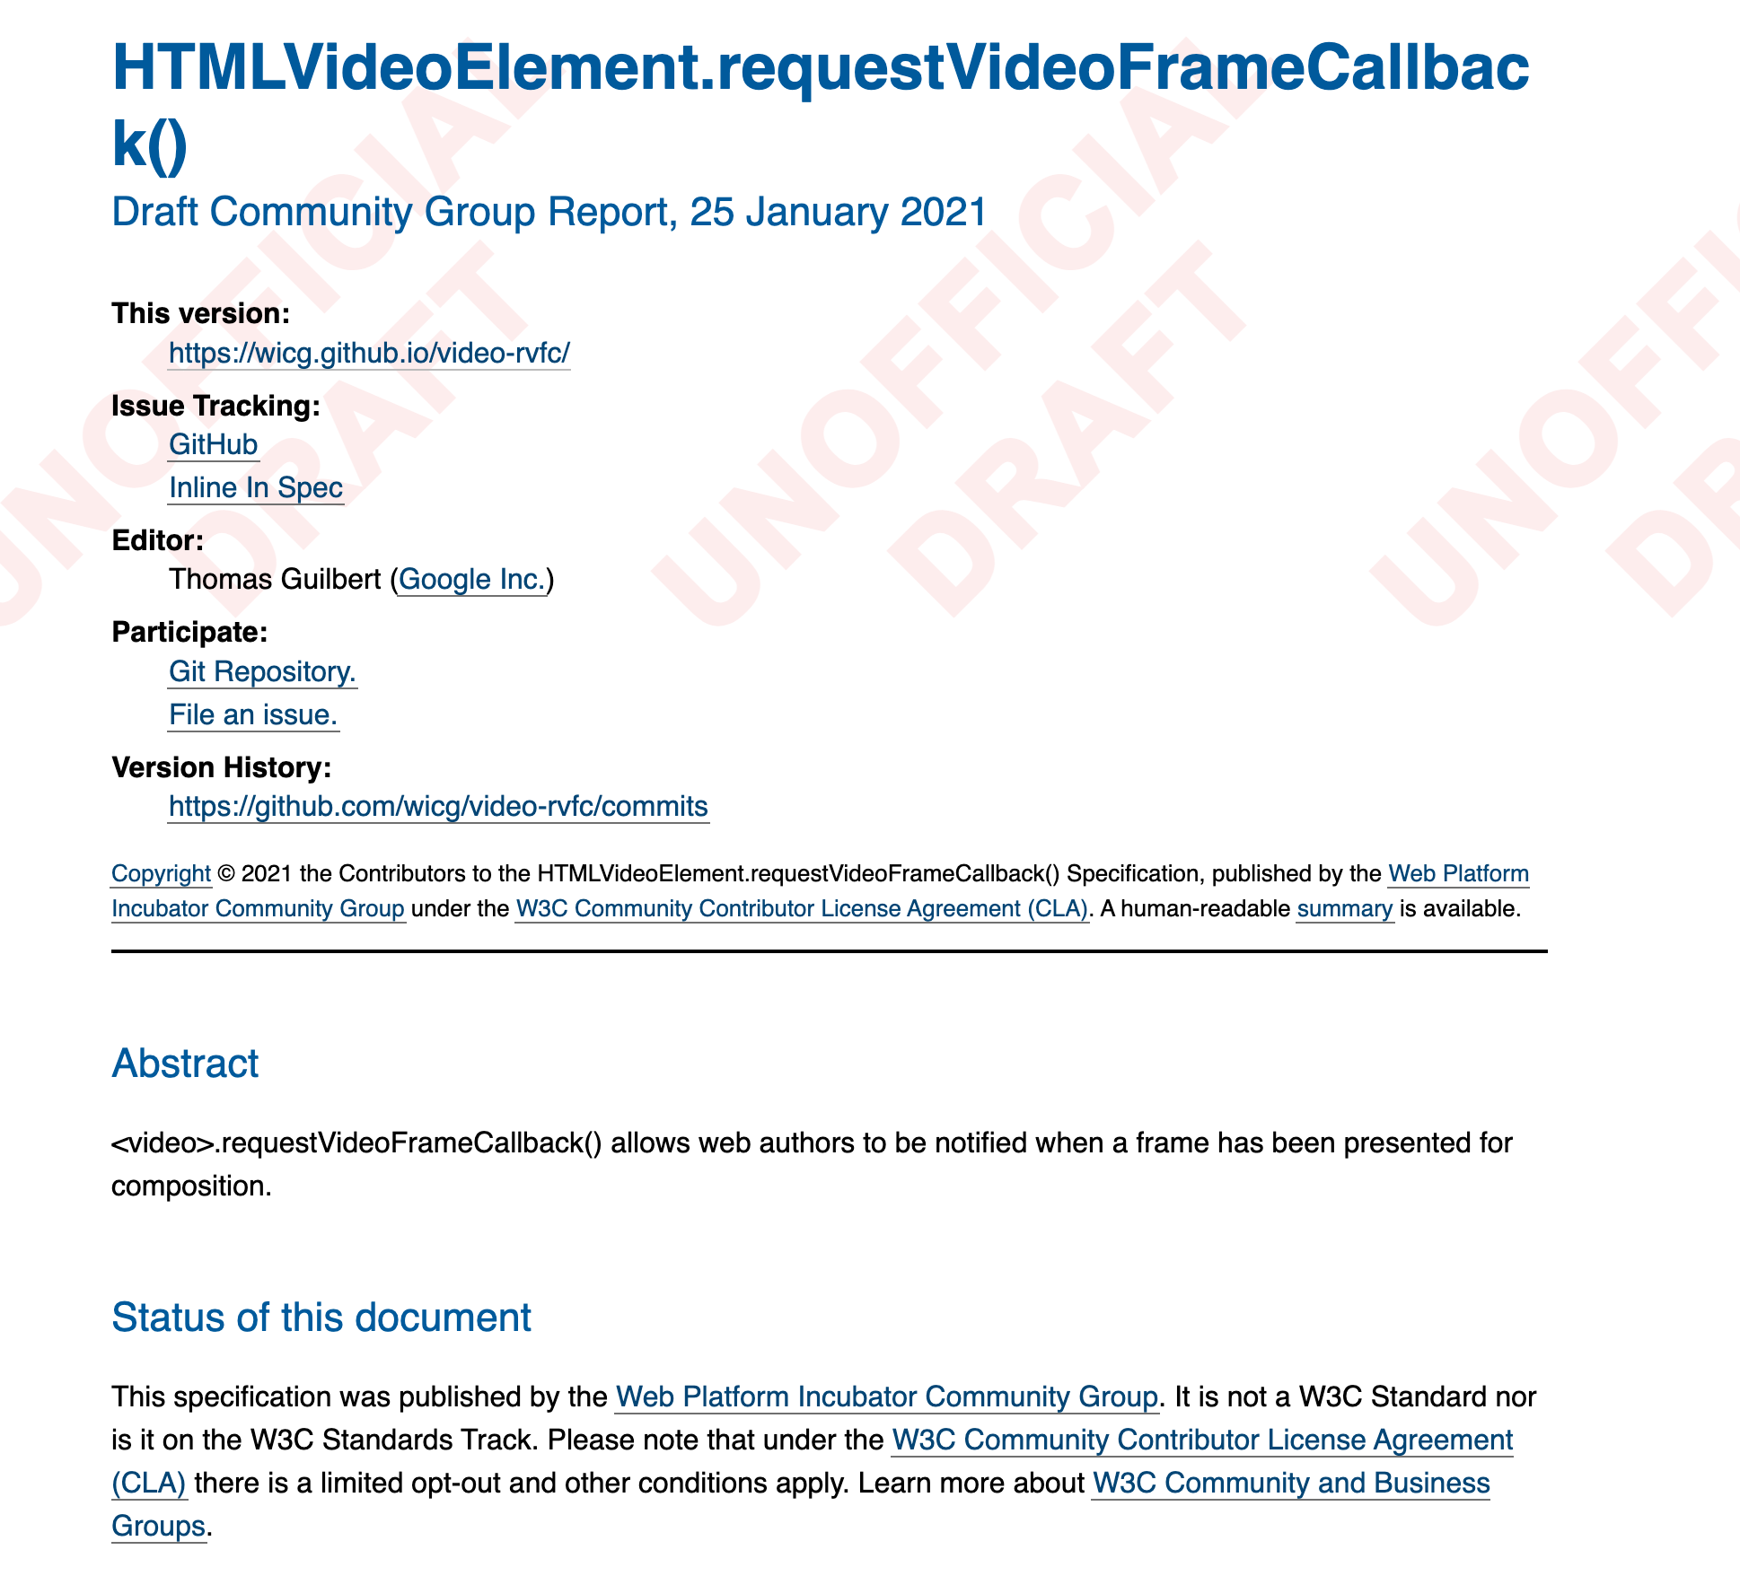
Video SEI event
与video-rvfc规范一起提升渲染精确度

Slide 16
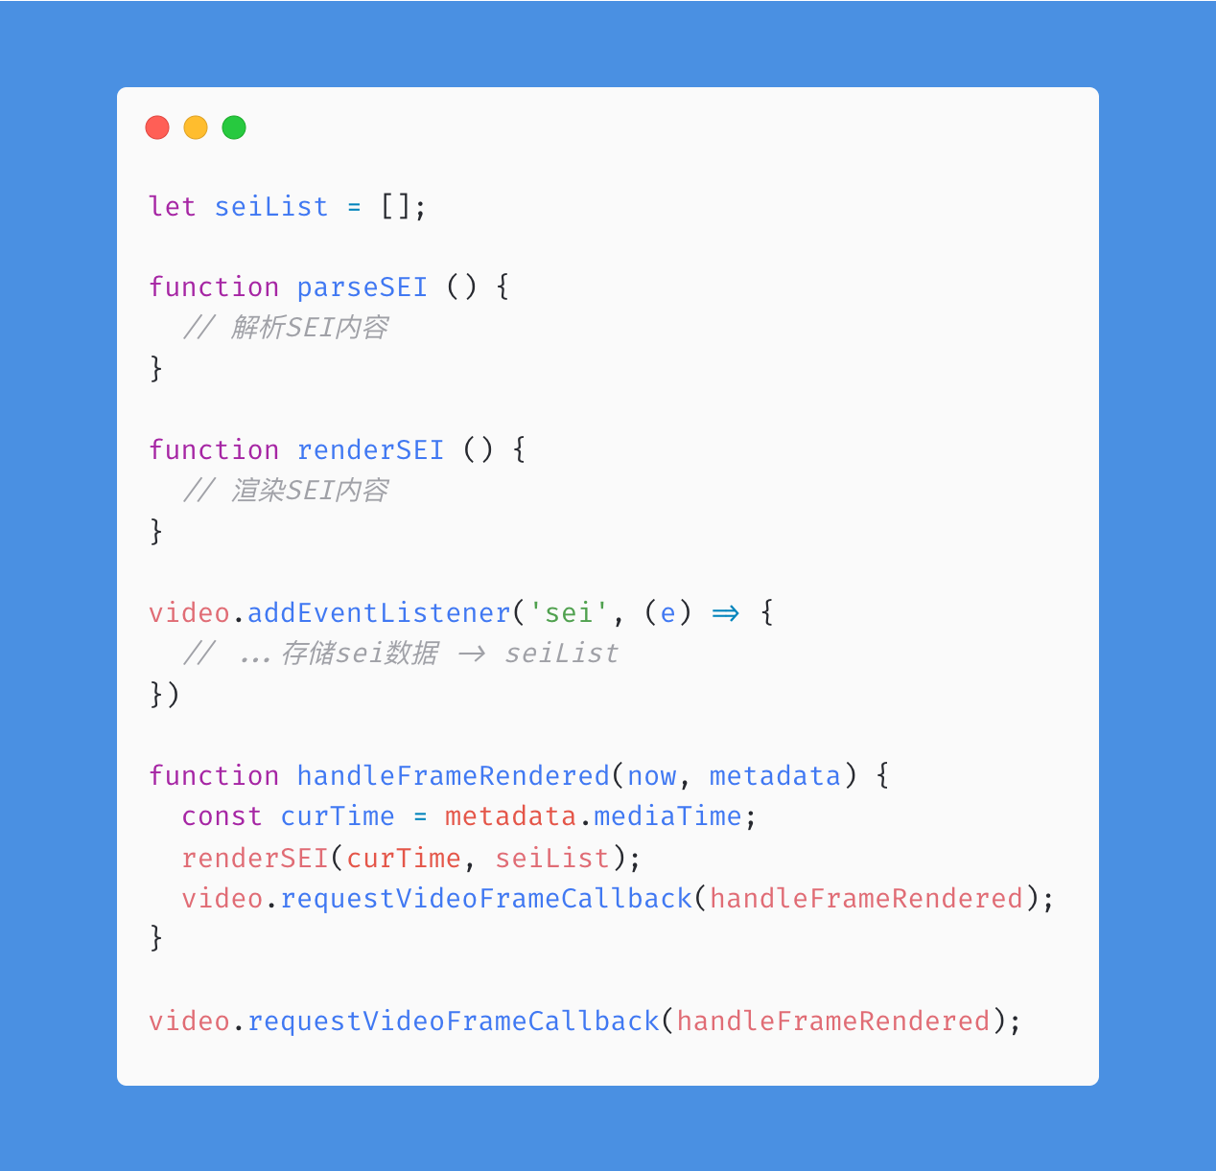
Video SEI event
与video-rvfc规范一起提升渲染精确度

Slide 17
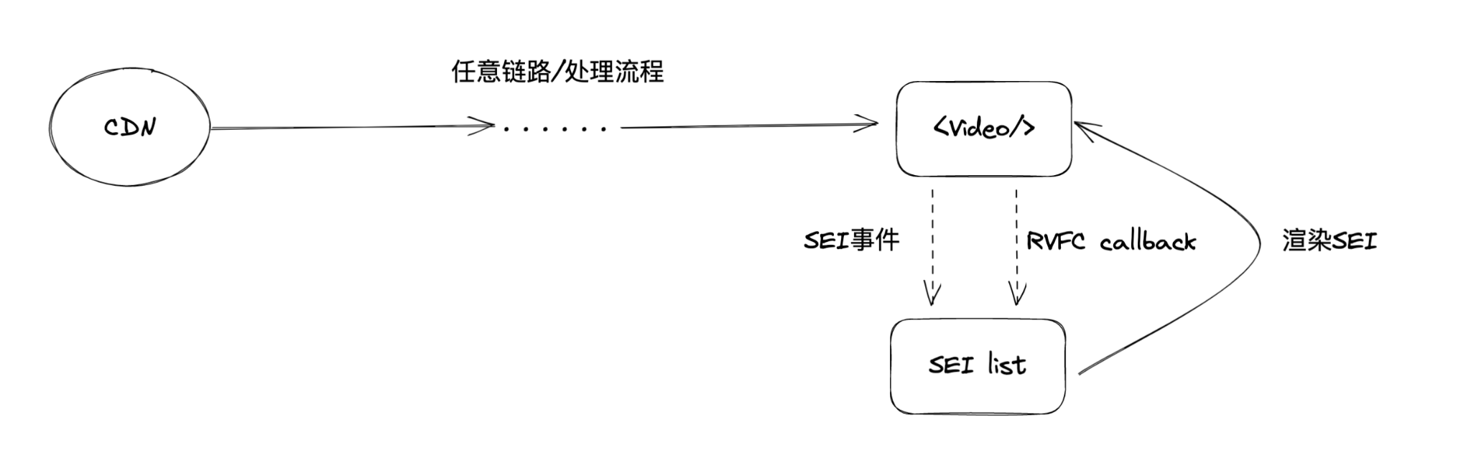
Video SEI event
使用SEI事件使流程精简

Slide 18
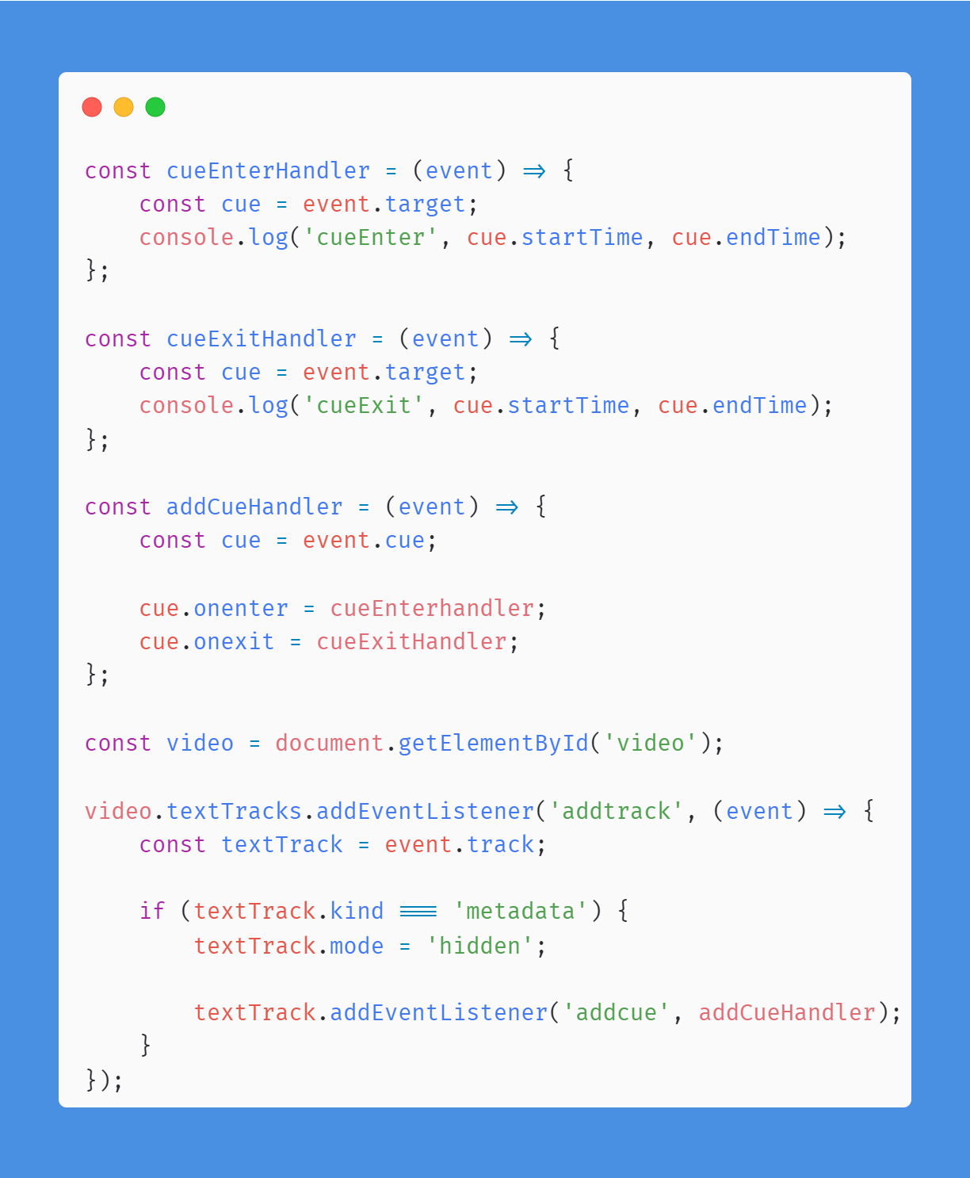
DataCue规范
将video带内、带外的数据抽象成video的各种metadata，映射到video元素播放的时间点上
通过监听textTrack的addCue事件感知到有新的时间点加入
通过cue的onEnter/onExit事件可以触发应用回调
通过activeCues属性可以获取到可用的cue列表

Slide 19
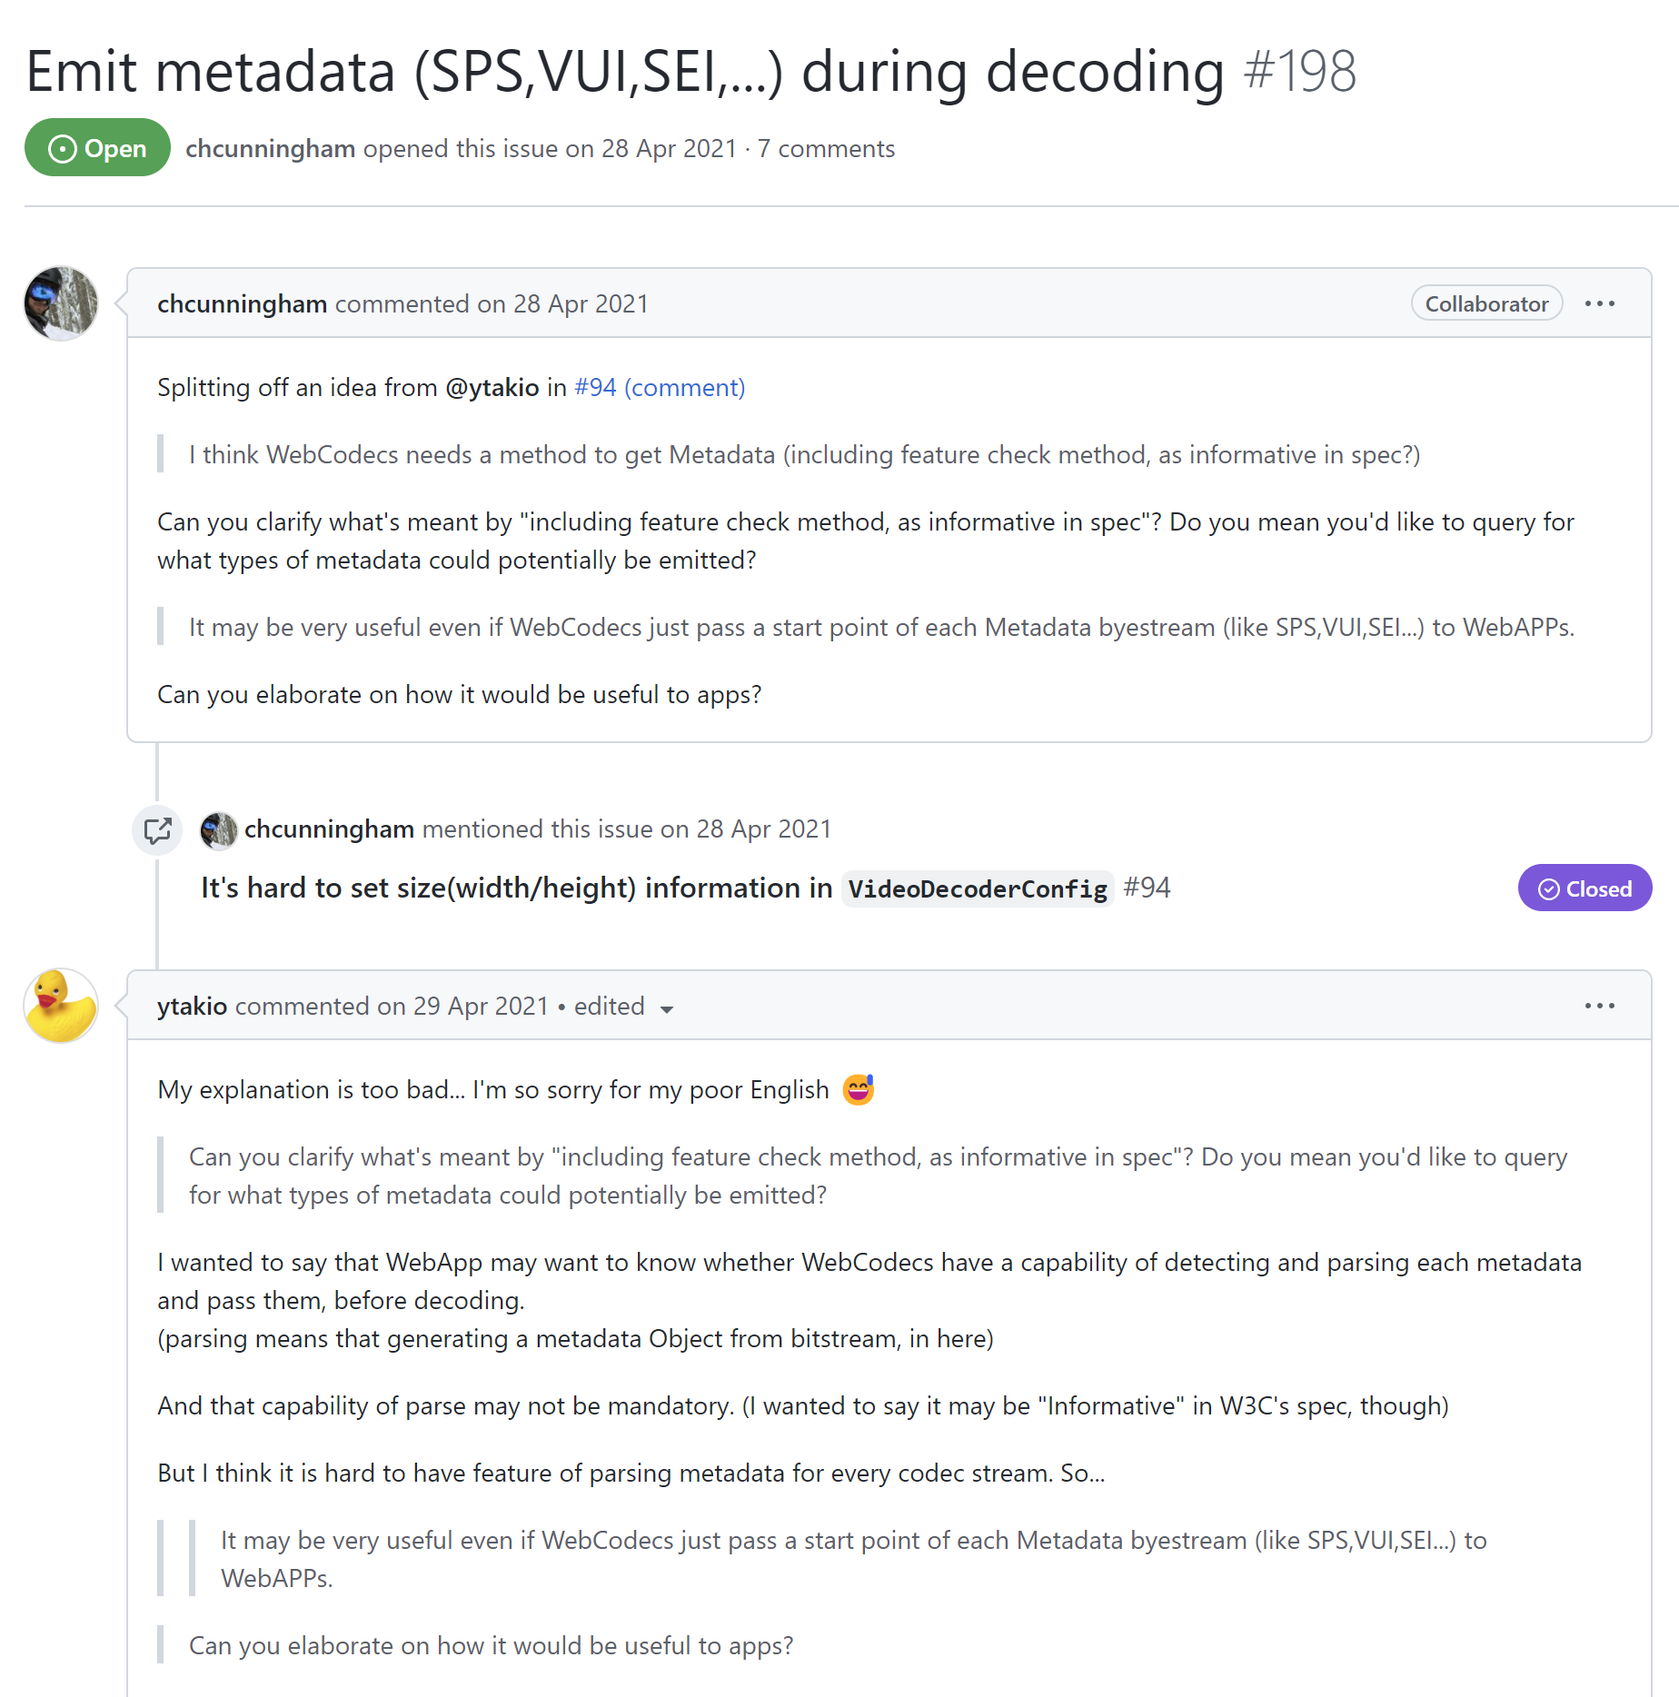
与WebCodecs一起使用
现有的讨论希望在解码时从回调中获取到SEI/SPS/VUI信息
WebCodecs可以在构建帧时提供metadata解析？
通过presentTimestamp可以将帧的SEI和VideoFrame进行精确的匹配渲染

Slide 20
04. 理想的规范定义

Slide 21
理想的规范定义
向应用层隐藏复杂性
留给应用层处理时间
提供不同精度的方案
兼容video.src播放方式

Slide 22
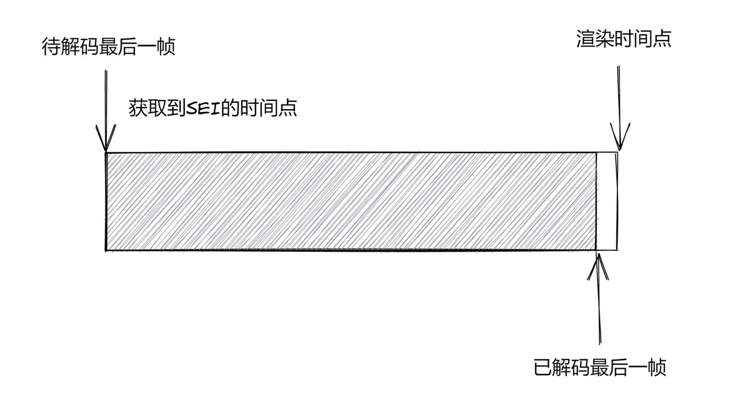
应用处理时机
接收 -> 渲染 有充分的处理时间

Slide 23
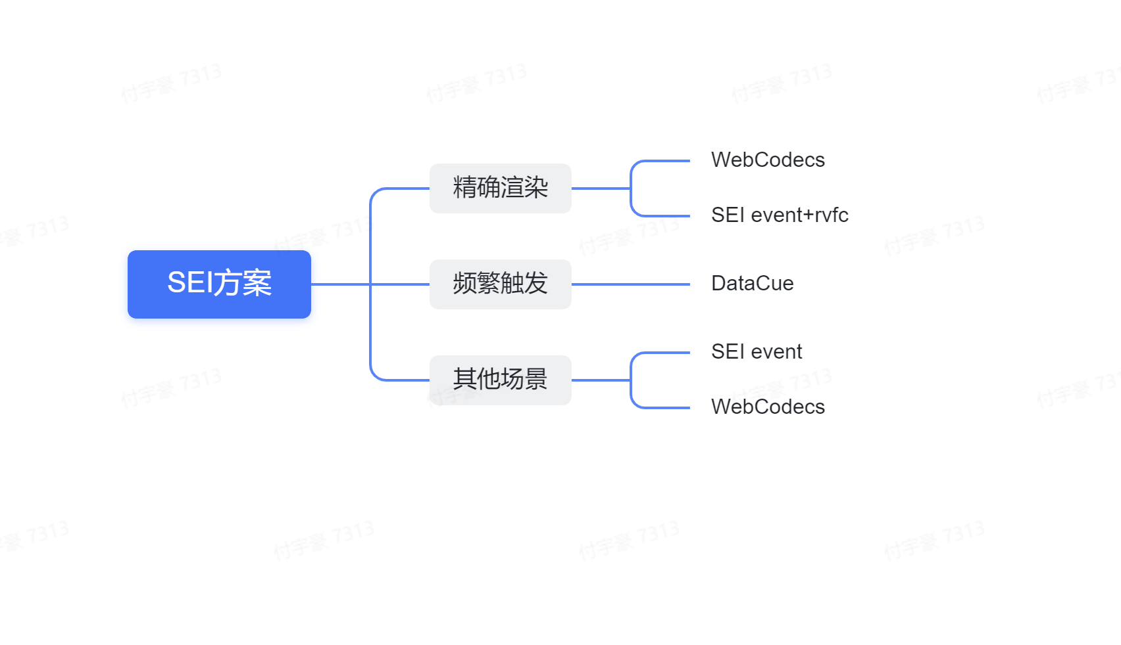
提供不同精度的处理方案

Slide 24

THANKS

